Slide 1
Data o dopravě
22. dubna 2015

Slide 2
ČSÚ
Statistiky – Doprava, informační a komunikační činnosti
Rychlé informace
přesměrování pod „Služby“
čtvrtletně, zejména vývoj tržeb v dopravě (i za jednotlivé druhy dopravy)
Časové řady
finanční ukazatele (za dopravu celkem a za jednotlivá odvětví dopravy)
- průměrný evidenční počet zaměstnanců (220 357 osob)
- průměrná hrubá měsíční mzda (24 268 Kč)
- tržby celkem (146,4 mld. Kč)
- výkonová spotřeba
- přidaná hodnota
naturální ukazatele
- dopravní infrastruktura
- dopravní park
- osobní doprava
- nákladní doprava
- nehody v dopravě
web: https://www.czso.cz/csu/czso/doprava_a_spoje

Slide 3
ČSÚ
Dopravní infrastruktura
provozní délka tratí, silnic a dálnic, elektrické trakce MHD, splavných vodních cest
1x ročně, za celou ČR
Dopravní park
počet lokomotiv, železničních vozů osobní dopravy, nákladních železničních vozů, osobních automobilů, nákladních vozidel, trolejbusů a tramvají, ...
1x ročně, za celou ČR, spolupráce s Ministerstvem dopravy ČR
Osobní doprava
přeprava cestujících železniční dopravou, veřejnou autobusovou dopravou, MHD a leteckou přepravou
4x ročně, za celou ČR
ukazatele: přeprava cestujících v tis.
přepravní výkony v mil. oskm
průměrná přepravní vzdálenost v km
- výkony letišť v osobní letecké dopravě (4x ročně; odlety, přílety a přímý tranzit + členění na vnitrostátní provoz a mezinárodní provoz)

Slide 4
ČSÚ
Nákladní doprava
přeprava věcí celkem, přepravní výkony, průměrná přepravní vzdálenost
železniční, silniční, vnitrozemská vodní, letecká nákladní doprava + přeprava ropy potrubní dopravou
dle komodit tuny a tunokilometry
4x ročně, za celou ČR
Nehody v dopravě
vážné nehody, usmrcené osoby, těžce zraněné osoby, věcná škoda (tis. Kč)
u silniční dopravy navíc nehody zaviněné pod vlivem alkoholu
1x ročně (u silniční 4x ročně), za celou ČR, spolupráce s Ministerstvem dopravy ČR
Osobokilometry, tunokilometry = přepravní výkon
osobokilometr (oskm = osbkm) = přeprava jedné osoby na vzdálenost jednoho kilometru, součin vzdálenosti a počtu přepravených osob
tunokilometr (tkm) = přeprava jedné tuny zboží na vzdálenost jednoho kilometru, součin vzdálenosti a hmotnosti nákladu
přepravní výkon automobilu s jedním cestujícím na vzdálenost 100 km se rovná přepravnímu výkonu autobusu se 100 cestujícími na vzdálenost 1 km
odkaz: http://vitejtenazemi.cz/cenia/index.php?p=prepravni_vykon&site=doprava

Slide 5
Hodnocení dopravy
Přepravní objemy
popis, co bylo přepraveno, bez ohledu na vzdálenost
a) počet přepravených osob
b) počet přepravených tun zboží
Dopravní výkon
hodnotí pohyb dopravních prostředků, tj. kolik kilometrů ujedou, bez ohledu na výsledek dopravy (počet přepravených osob nebo množství zboží)
vyjadřuje nabídku dopravy; používá se pro stanovení kapacit silnic nebo veřejné dopravy
a) vozokilometr (vkm) = počet kilometrů, které ujede dané vozidlo (používá se pro silniční dopravu – osobní či nákladní automobil, autobus)
b) vlakový kilometr (vkm) = počet kilometrů, které ujede vlak nezávisle na počtu vagónů
c) místokilometr (mkm) = počet míst v dopravním prostředku násobený počtem kilometrů, který dopravní prostředek ujede (vede ke stanovení teoretické kapacity hromadné dopravy)

Slide 6
Veřejná databáze ČSÚ
9 - Služby / 93 – Doprava a spoje
web: http://vdb.czso.cz/vdbvo/maklist.jsp?kapitola_id=40&expand=1&
Nehody v silniční dopravě v krajích a okresech
data pocházejí z Policejního prezidia ČR, 1x ročně, do úrovně okresů
nehody celkem, pod vlivem alkoholu, usmrcené osoby, zraněné osoby (těžce a lehce), hmotná škoda v tis. Kč
usmrcené a zraněné osoby = odpovídá stavu max. 24 hodin po nehodě
Evidovaná vozidla v krajích a okresech k 31. 12.
data pocházejí z Centrálního registru vozidel (Ministerstvo vnitra ČR), jedná se o stav k 1. lednu následujícího roku
1x ročně, do úrovně okresů
provozovaná vozidla celkem: automobily (osobní, nákladní, speciální)
autobusy
motocykly
přívěsy (celkem, nákladní, osobní)
návěsy
Infrastruktura železniční a silniční dopravy v krajích k 31. 12.
data pocházejí z Ředitelství silnic a dálnic ČR a ze Správy železniční dopravní cesty
1x ročně, do úrovně krajů
provozní délka železničních tratí
silnice a dálnice celkem (dálnice, rychlostní silnice a silnice I., II. a III. třídy)

Slide 8
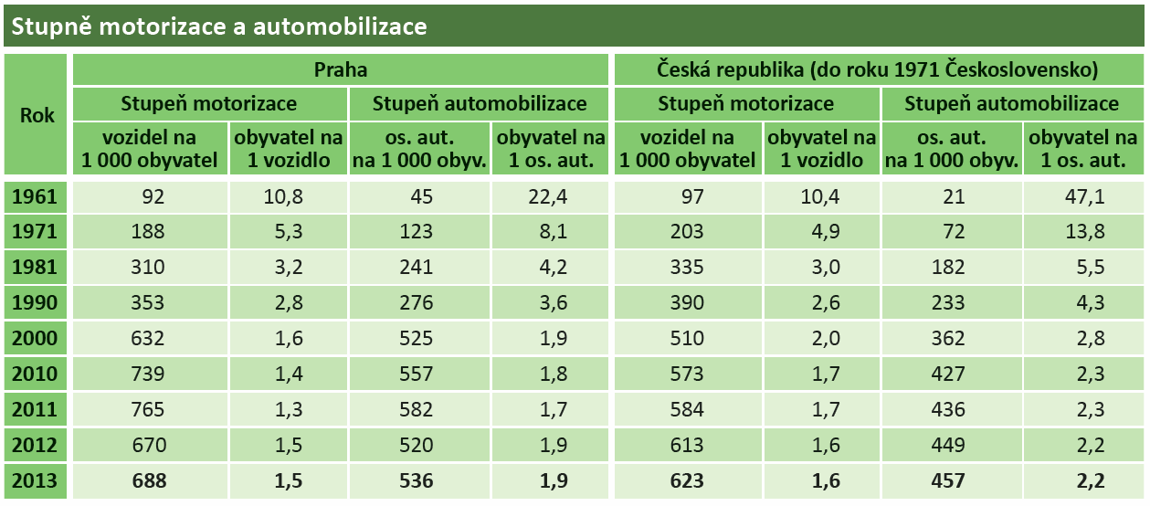
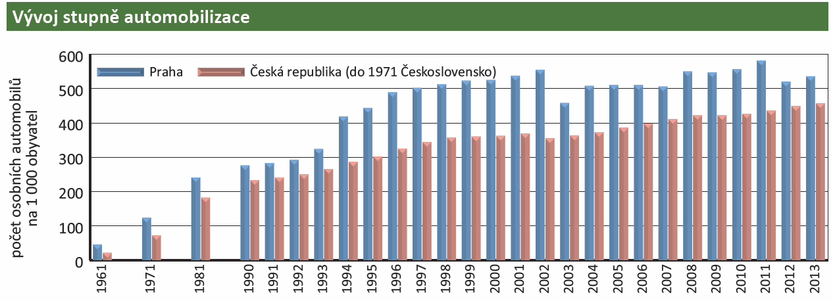

Slide 9
Ministerstvo dopravy ČR
MD ČR / Statistiky dopravy
web: http://www.mdcr.cz/cs/Statistika_dopravy/default.htm
Centrální registr vozidel (na MD od července 2012, předtím MV)
informace o vozovém parku (přírůstky, zrušené vozy)
Centrální registr řidičů
informace o stavu bodového systému v České republice
informace o stavu výměny řidičských průkazů
Ročenky dopravy ČR
publikována 1x ročně
ekonomické ukazatele odvětví dopravy (počet zaměstnanců, ekonomických subjektů, investice, průměrná mzda, ...)
dopravní infrastruktura (délka tratí, silnic, srovnání se státy EU, ...)
dopravní park (počty dopravních prostředků, jejich charakteristiky)
přeprava (počty osob a zboží, přepravní výkony, podrobné informace za kraje)
nehody v dopravě
vliv dopravy na životní prostředí

Slide 10
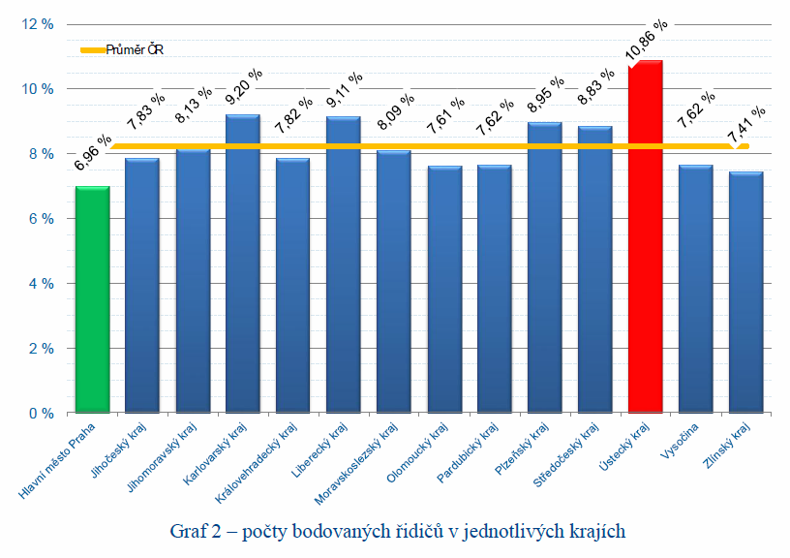
Centrální registr řidičů

Slide 11
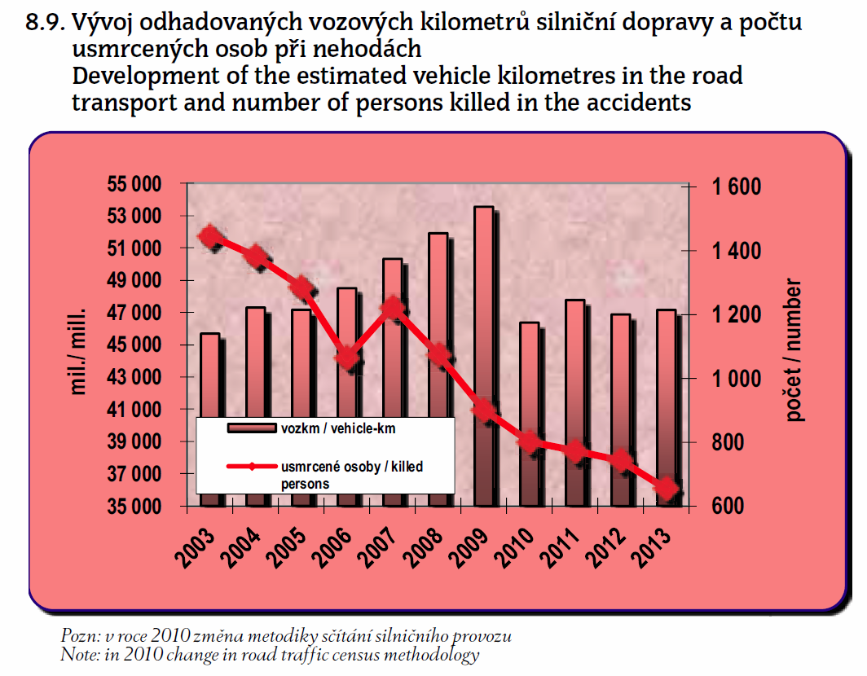
Ročenka dopravy ČR

Slide 12
Ministerstvo dopravy ČR
MD ČR / Statistiky dopravy
web: http://www.mdcr.cz/cs/Statistika_dopravy/default.htm
Čtvrtletní přehledy základních ukazatelů
přeprava cestujících a věcí po železnici, autobusová doprava, silniční nákladní doprava, MHD, výkony letišť ČR
Přepravní proudy věcí
Přeprava věcí na území ČR

Slide 13
Ředitelství silnic a dálnic ČR
ŘSD ČR / Intenzita dopravy
Celostátní sčítání dopravy 2000, 2005 a 2010
web: http://www.rsd.cz/Silnicni-a-dalnicni-sit/Intenzita-dopravy
Celostátní sčítání dopravy 2010
na všech dálnicích, silnicích I. a II. třídy a vybraných úsecích silnic III. třídy
sčítání se provádí pravidelně od roku 1959, většinou v pětiletých intervalech, od roku 1980 v letech končících 0 a 5 (tj. další sčítání proběhne v letošním roce 2015)
cíle: aktuální informace o zatížení silnic a dálnic v ČR,
posouzení vlivu provozu na životní prostředí,
určení dopravních výkonů,
aktualizace prognóz vývoje intenzity dopravy.
několik krátkodobých (4 hodinových) průzkumů v průběhu roku na silnicích a místních komunikacích, na dálnicích automatické detektory dopravy
rozlišováno 13 kategorií vozidel
další využití: úvahy nad rozšířením mýta,
výpočty ekonomické efektivnosti připravovaných staveb.
- výsledky průměrné intenzity: dálnice: 27 555 vozů / 24 hodin
rychlostní silnice: 21 545 vozů / 24 hodin
silnice I. třídy: 7 565 vozů / 24 hodin
silnice II. třídy: 2 315 vozů / 24 hodin
silnice III. třídy: 598 vozů / 24 hodin

Slide 14
Ředitelství silnic a dálnic ČR
dálnice:
max.: D1 (počátek – exit Chodov) 88 460 vozů
min.: D1 (Vrbice – Bohumín) 5 875 vozů
rychlostní silnice:
max.: Pražský okruh 66 975 vozů
min.: R35 (vyústění z D11 – zaústění do I/37) 5 160 vozů
Výsledky - Interaktivní mapa

Slide 15
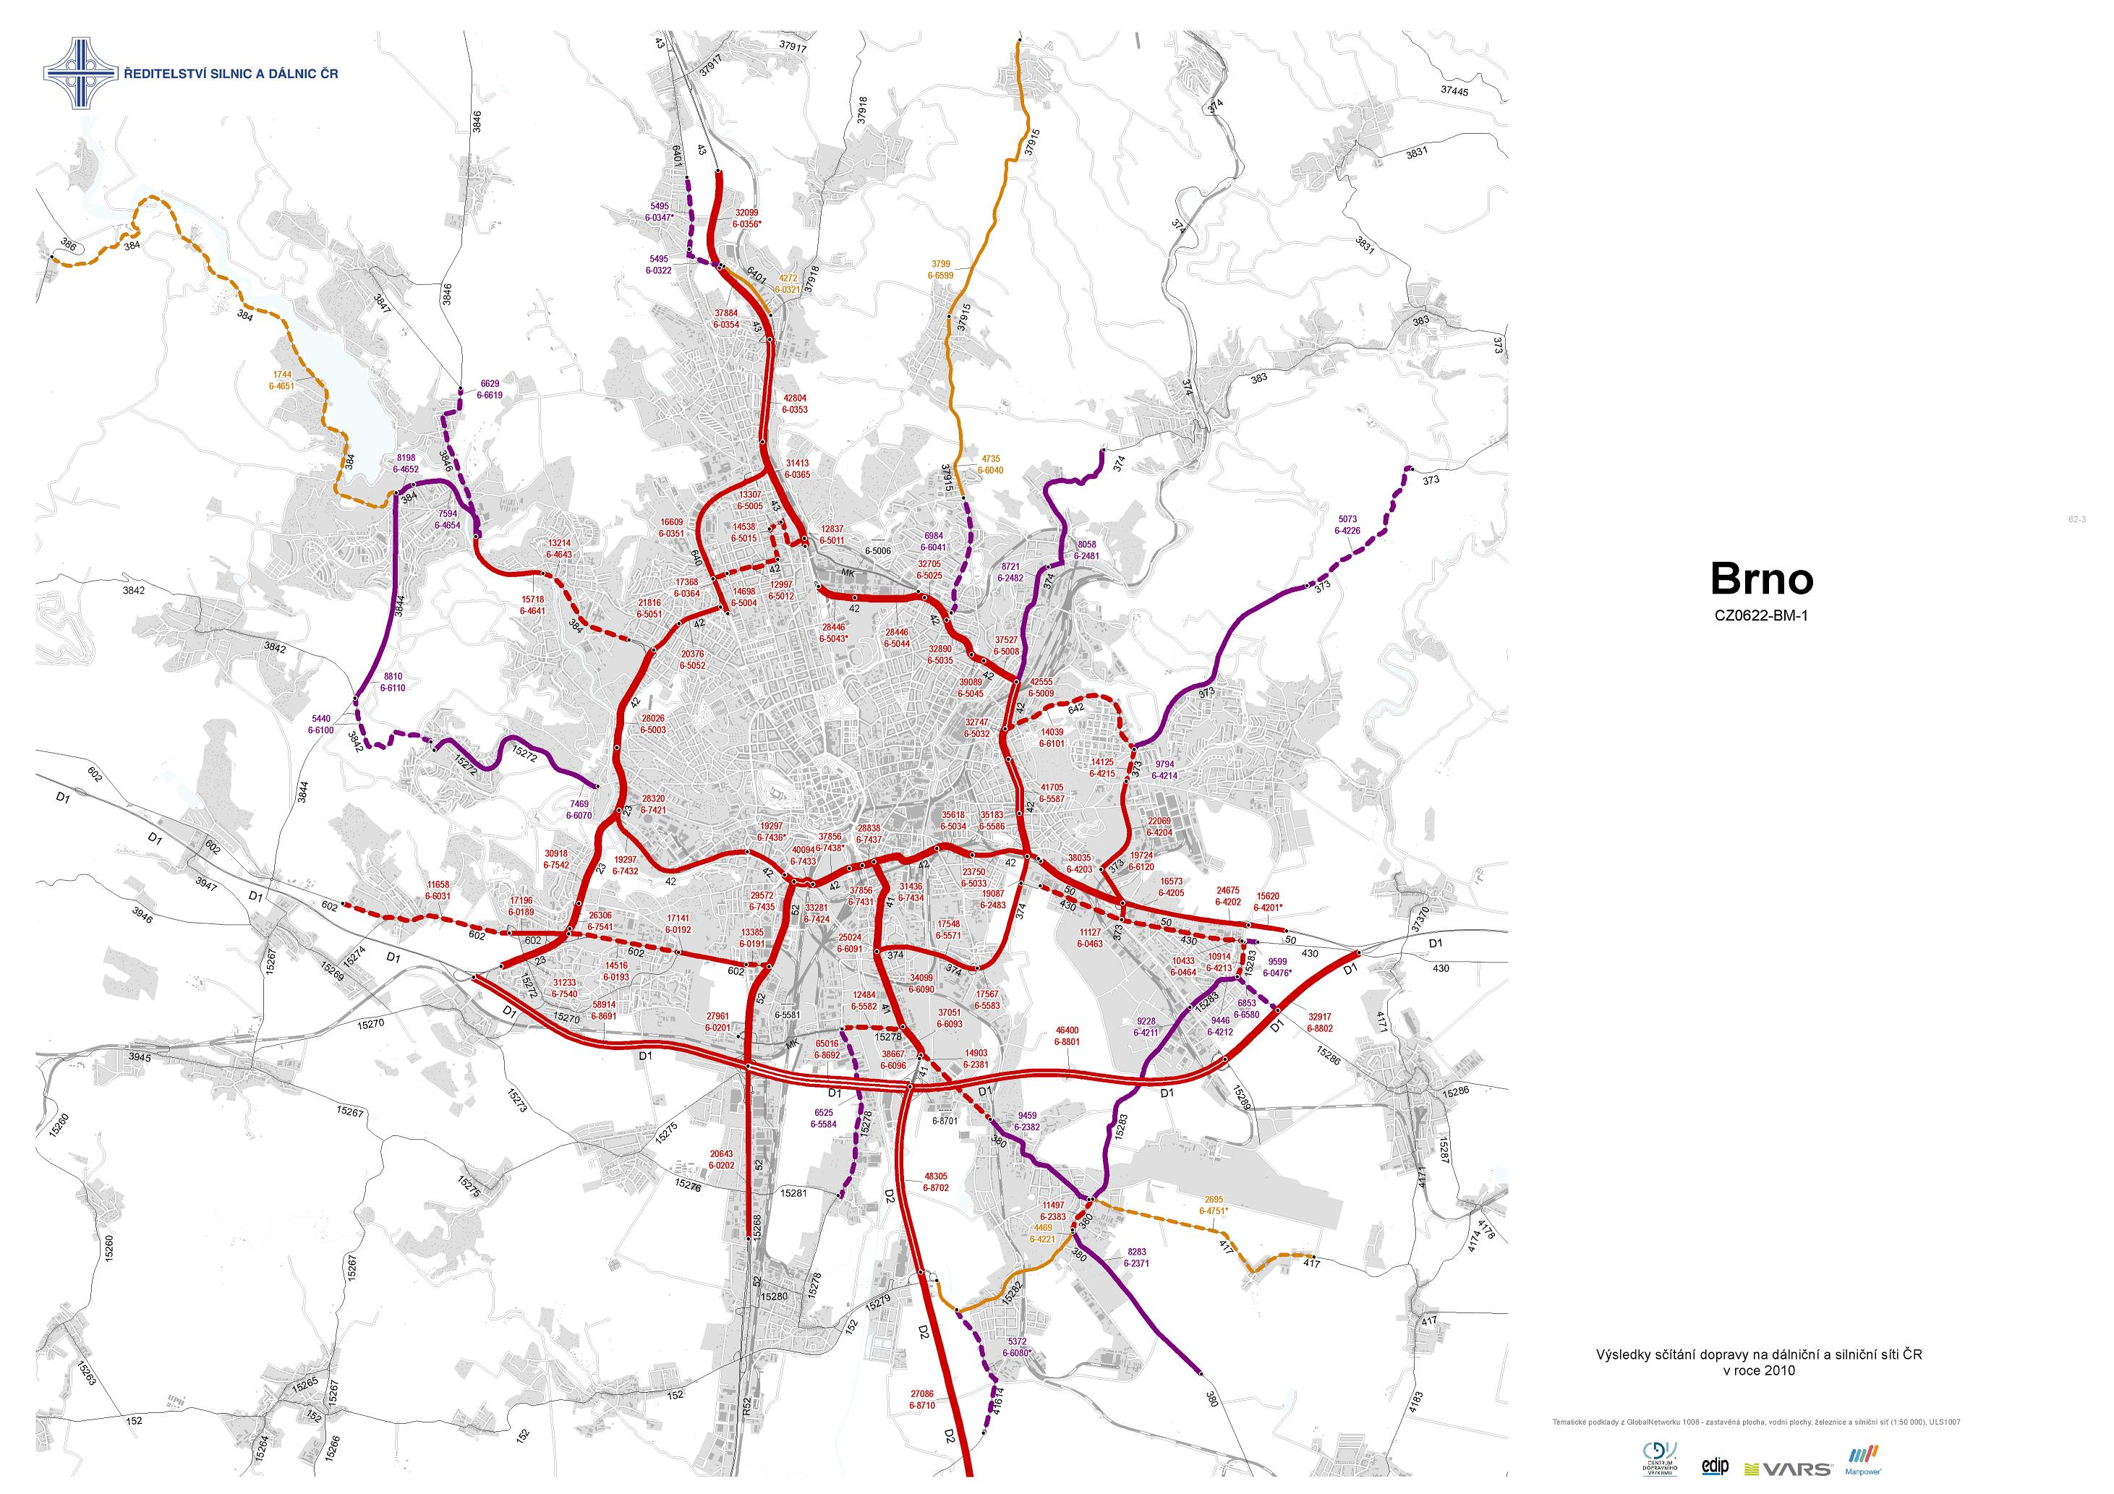

Slide 16
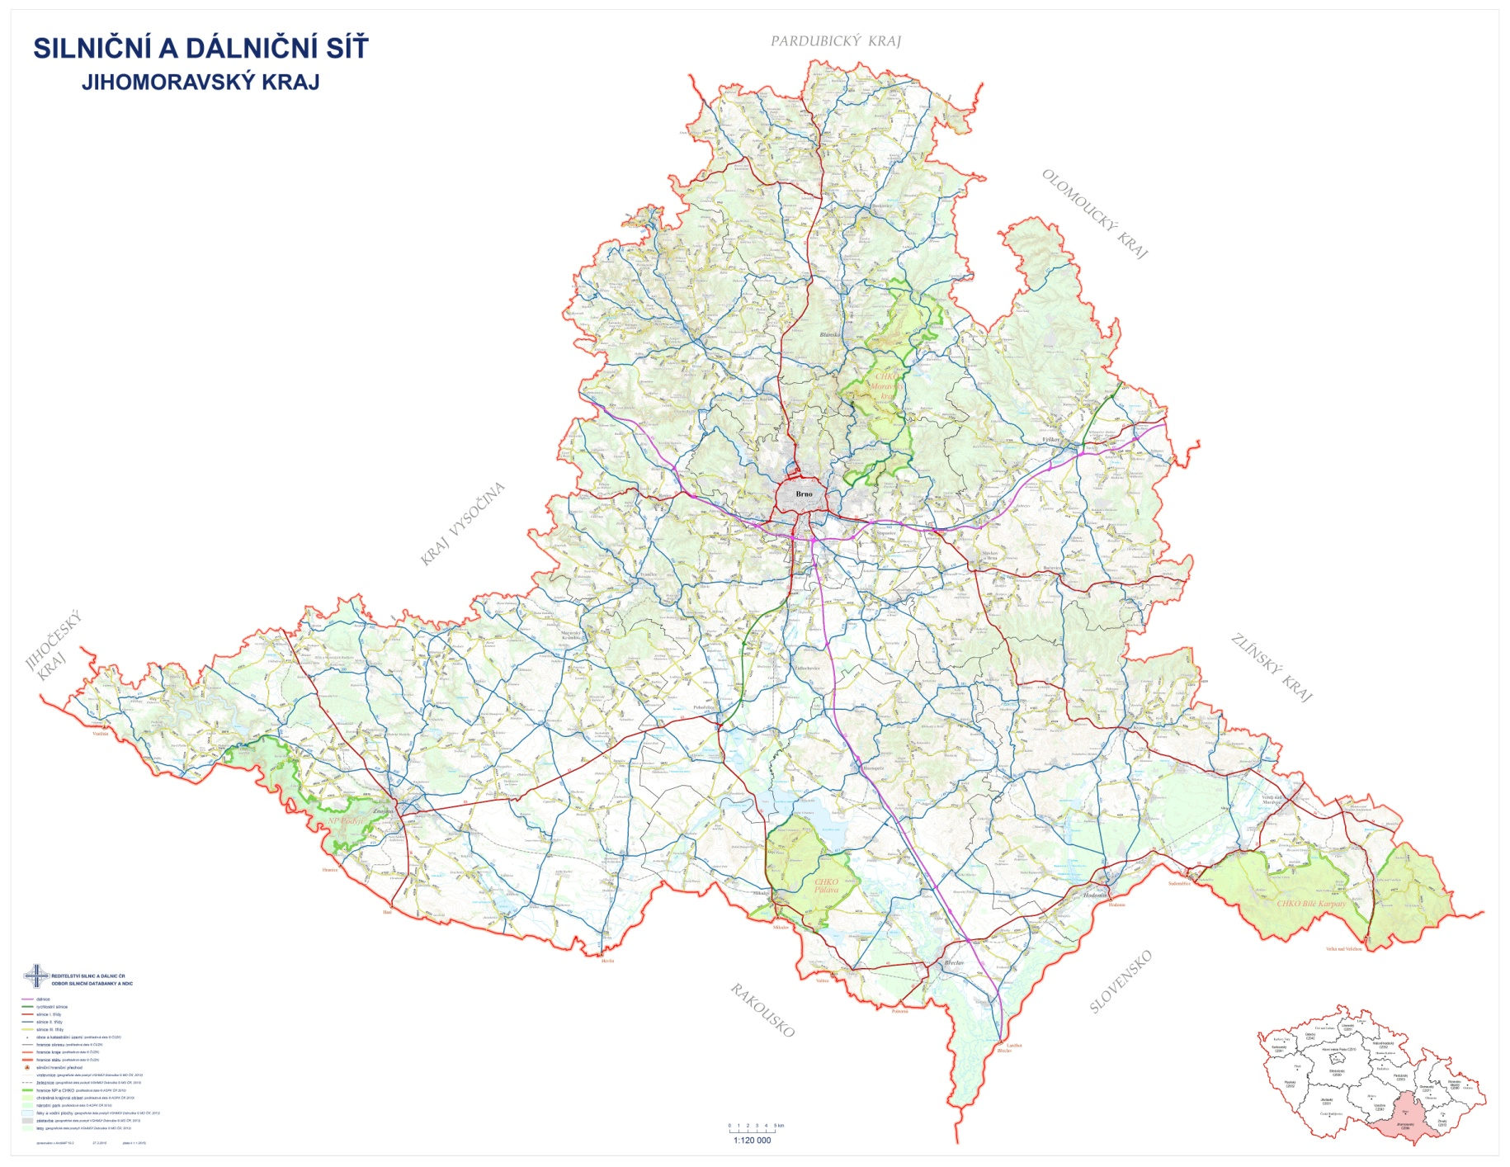
Ředitelství silnic a dálnic ČR
Silniční databanka
GIS a zpracování dat
Data
Mapy

Slide 17
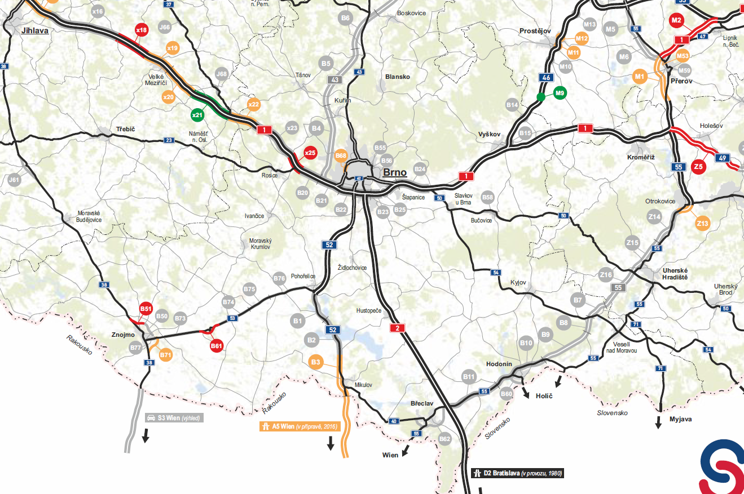
Mapy plánované výstavby pro rok 2015
červeně = akce v realizaci v roce 2015
zeleně = akce uvedené do provozu v roce 2015
žlutě = akce v přípravě v roce 2015

Slide 18
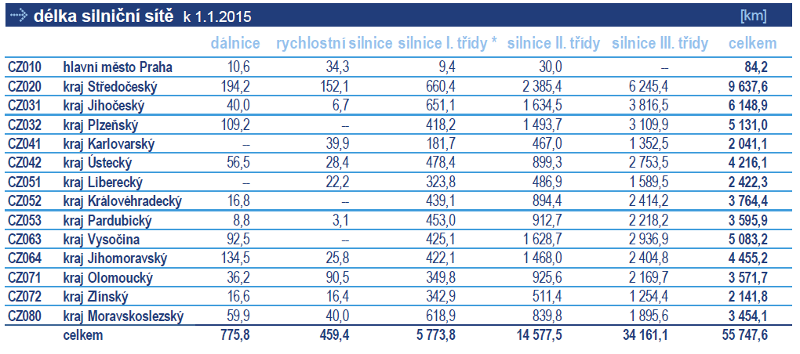
Délky a další data komunikací

Slide 19
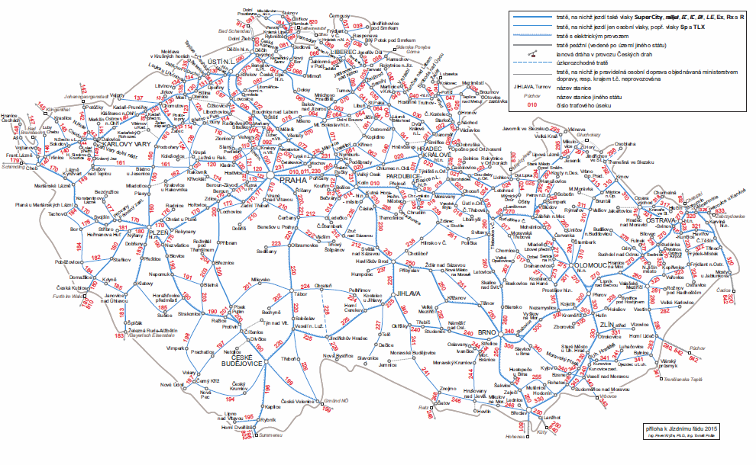
Správa železniční dopravní cesty

Slide 20
IDOS
IDOS, jízdní řády obecně
web: http://jizdnirady.idnes.cz/vlakyautobusymhdvse/spojeni/
IDOS jako zdroj dat
informace o množství spojů
frekvence
doba jízdy
délka jízdy
cena, ...

